Slide 1

Conseil Municipal du 22 novembre 2021

Slide 2
ORDRE DU JOUR
Préambule : Compte rendu du Conseil Municipal du 25 octobre 2021 et registre des délibérations
Point n°01 : Exercice du droit de préemption urbain selon déclaration d’intention d’aliéner DIA N° 595
Point n°02 : Rétrocession : Transfert amiable des voies et réseaux du Lotissement les jardins du Madon par l’ASL Les Jardins du Madon à titre gratuit
Point n° 03 : Mise à disposition à la Communauté de Communes Moselle et Madon des équipements relatifs à l’eau potable, aux eaux usées et pluviales du Lotissement Les jardins du Madon
Point n° 04 : Adhésion à l’assurance santé MNT
Point n° 5 : Modalités colis et repas des ainés - Contribution des accompagnants
Point n° 6 : Prix pour les lauréats des maisons décorées 2021
Point n° 7 : Tarif des Locations de la salle des fêtes
Point n° 8 : Tarif de locations des bancs et tables
Point n° 9 : Tarif de remplacements des équipements cassés ou manquants
Questions diverses

Slide 3
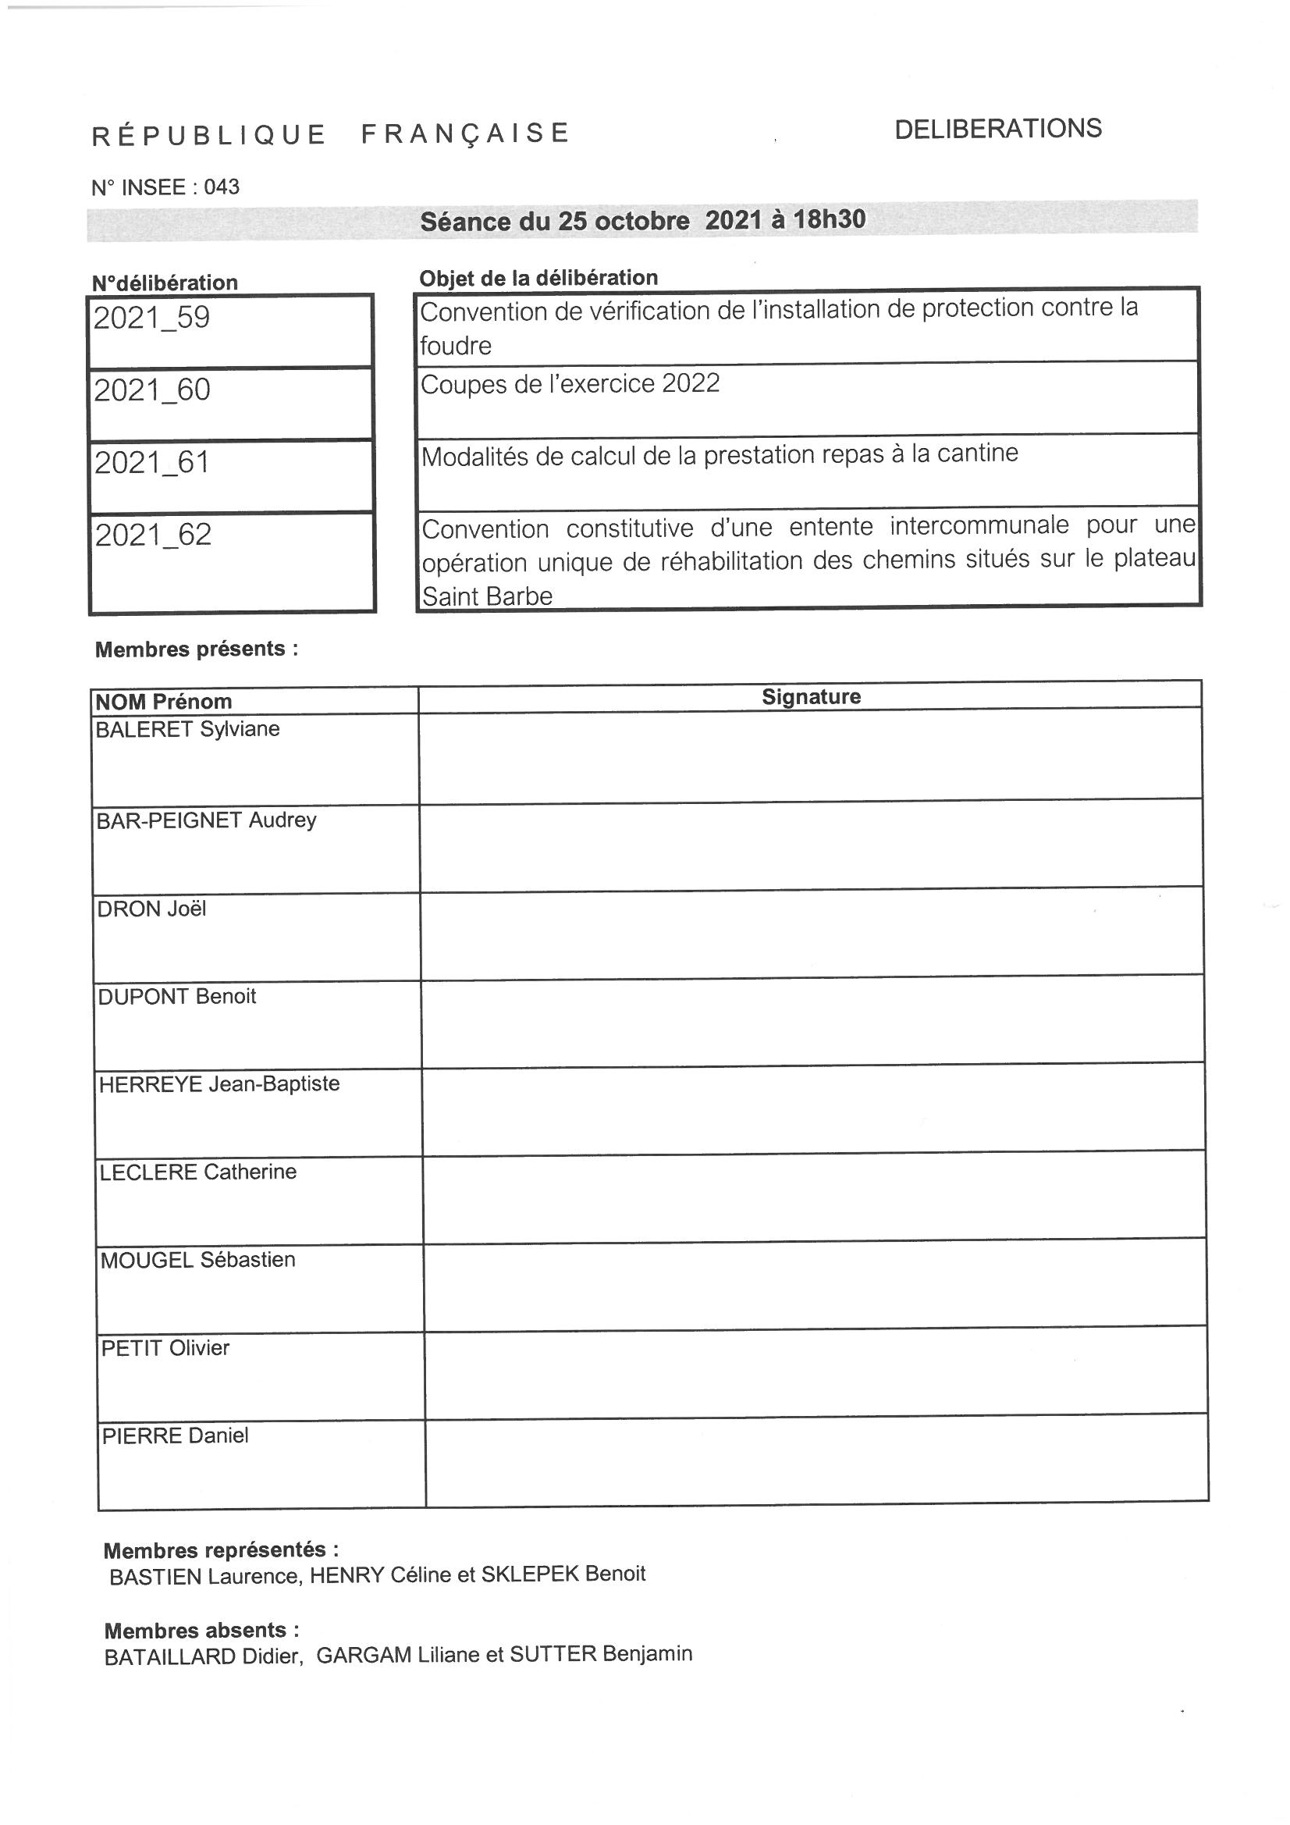
Préambule : Compte rendu du Conseil Municipal du 25 octobre 2021 et registre des délibérations

Slide 4
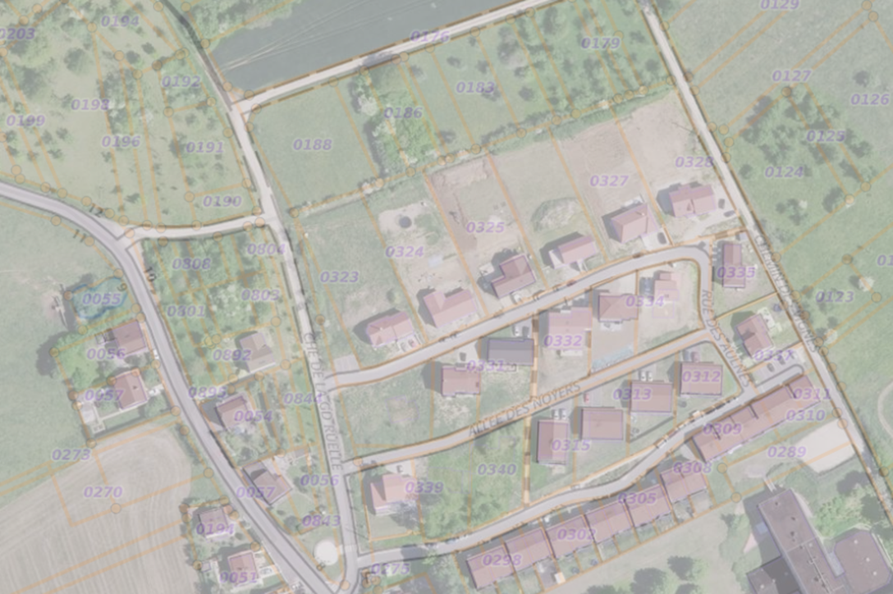
Point n°01 : Déclaration d’intention d’aliéner (délibération 2021-63).

Slide 6
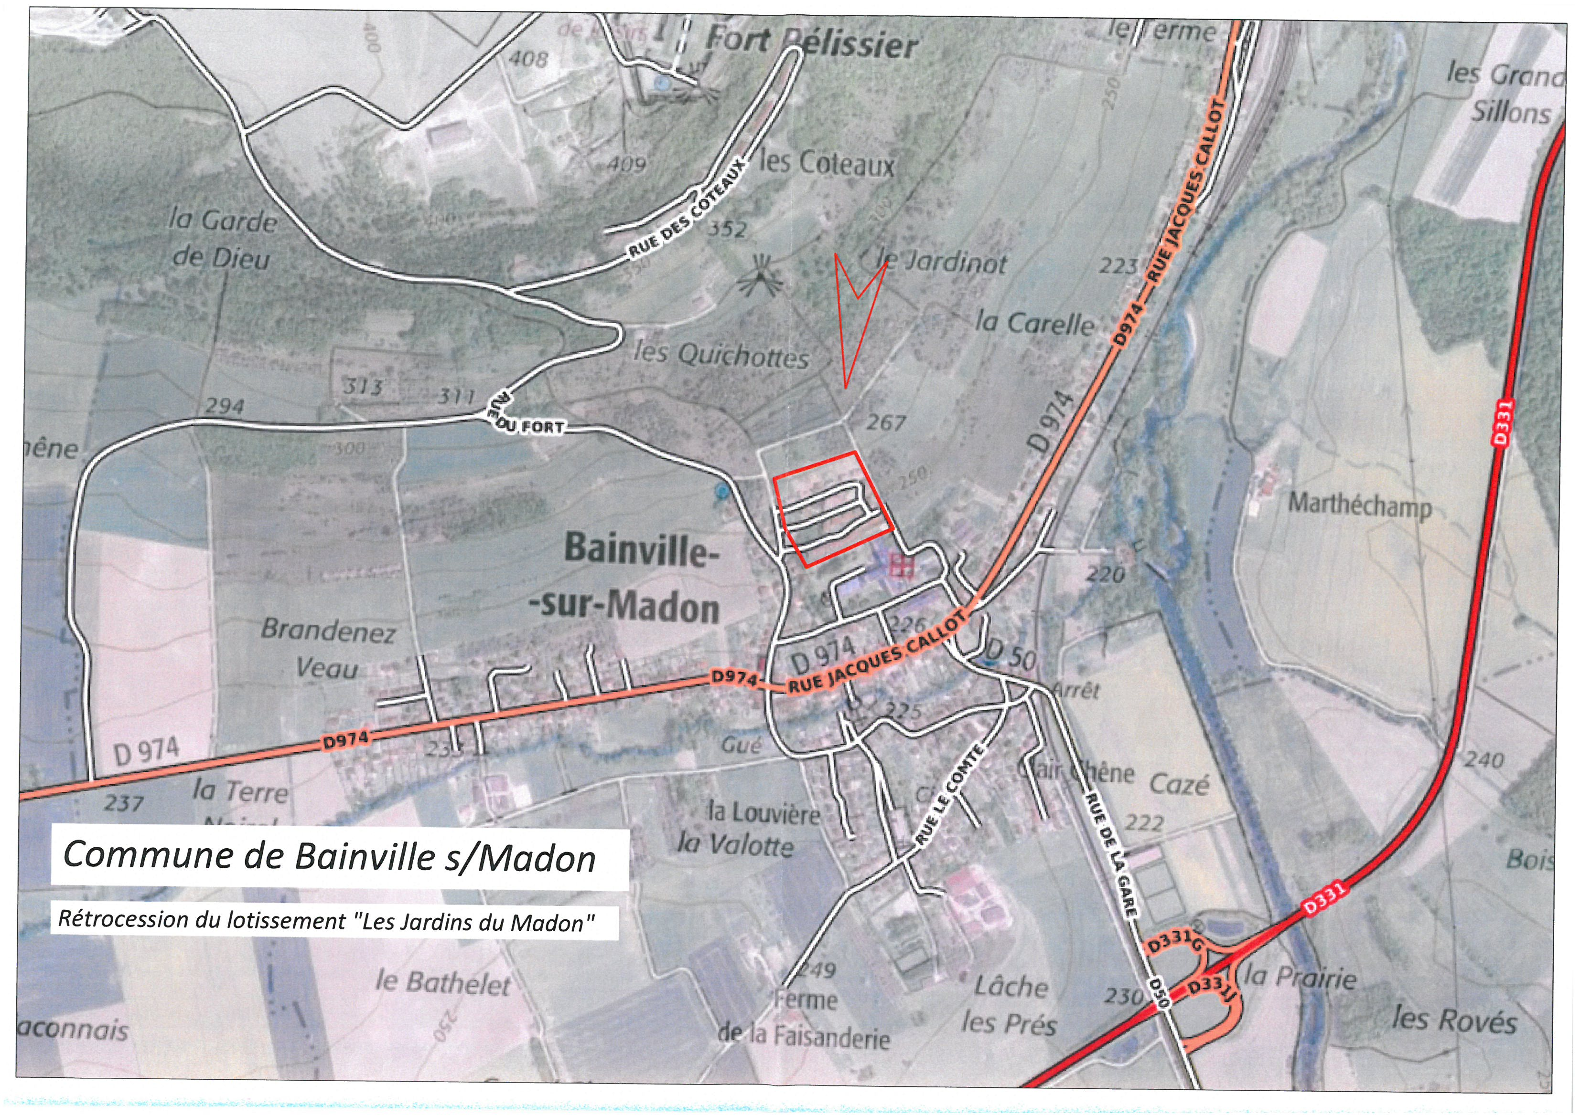
Point n°02 : Rétrocession : Transfert amiable des voies et réseaux du Lotissement les jardins du Madon par l’ASL Les Jardins du Madon à titre gratuit (Délibération n° 2021-64).

Slide 7
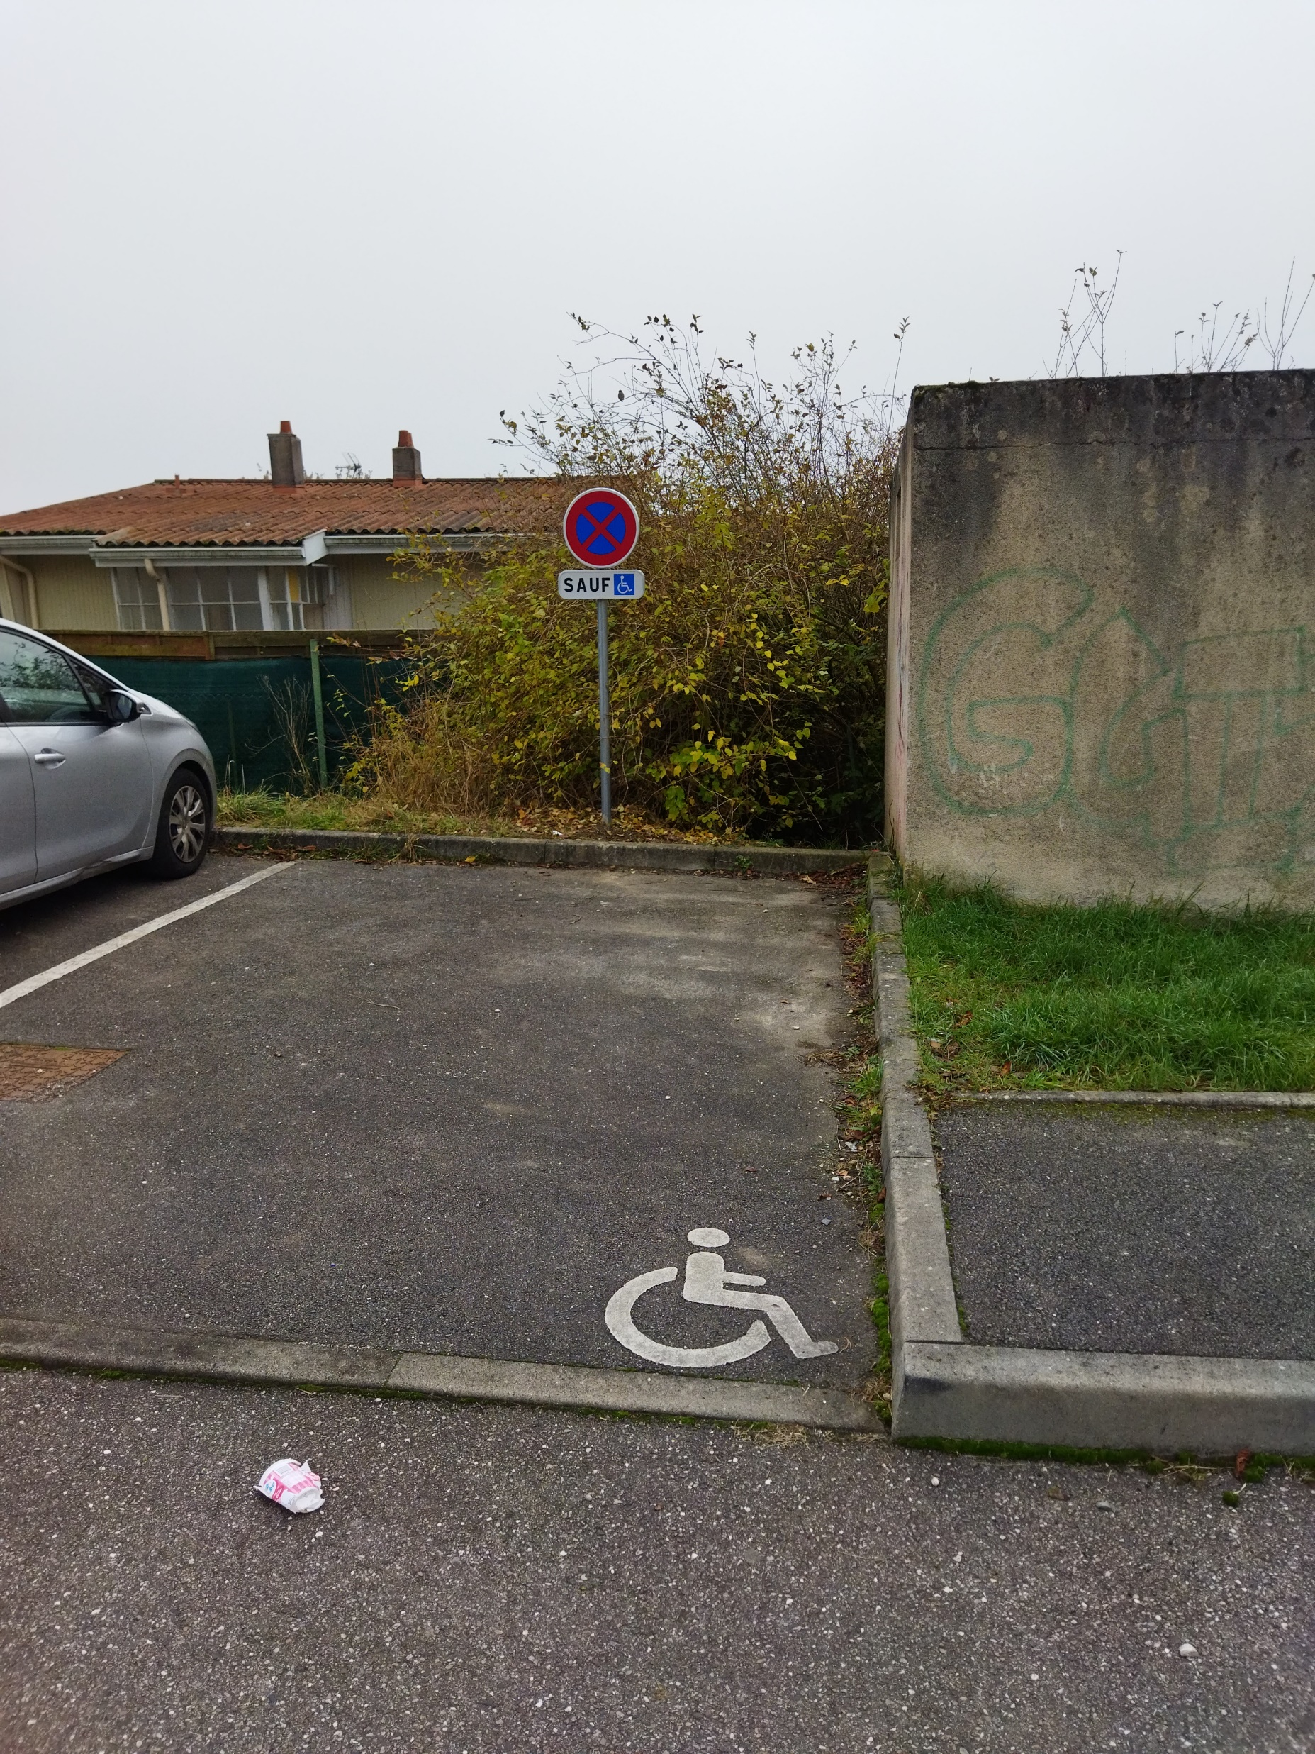
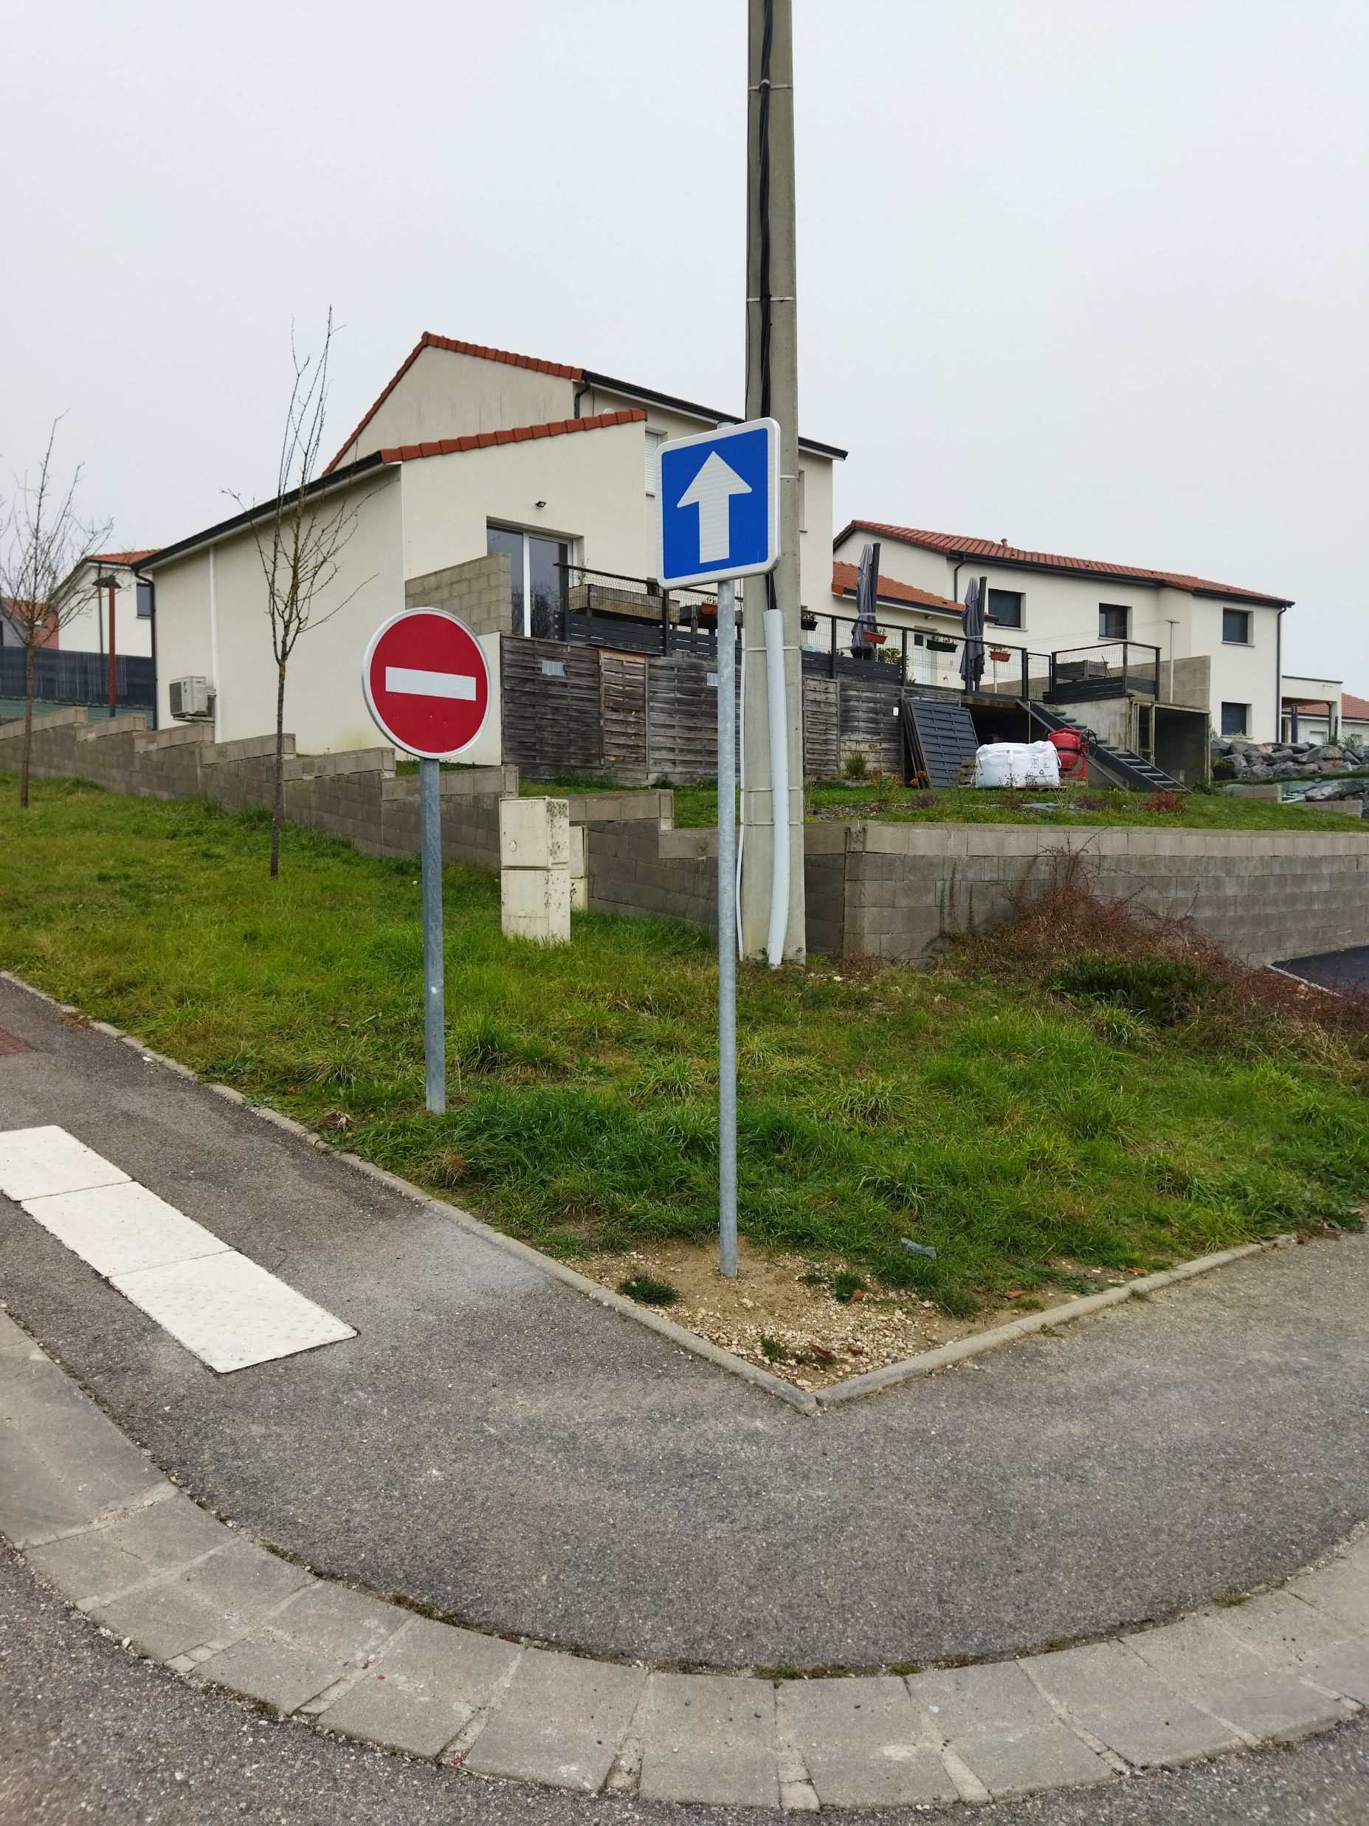
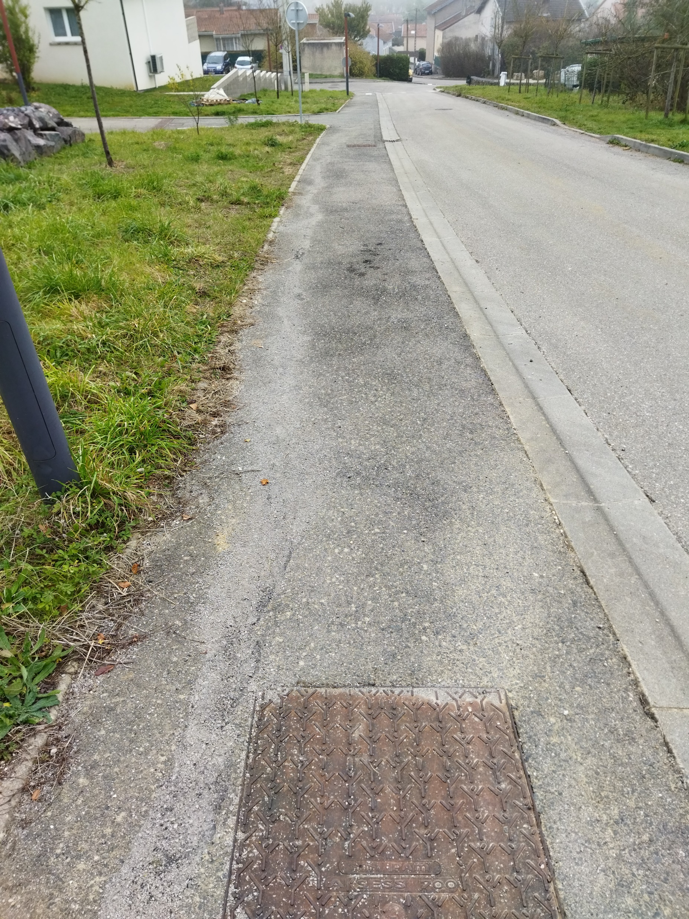
Point n°02 : Rétrocession : Transfert amiable des voies et réseaux du Lotissement les jardins du Madon par l’ASL Les Jardins du Madon à titre gratuit (Délibération n° 2021-64).

Slide 8
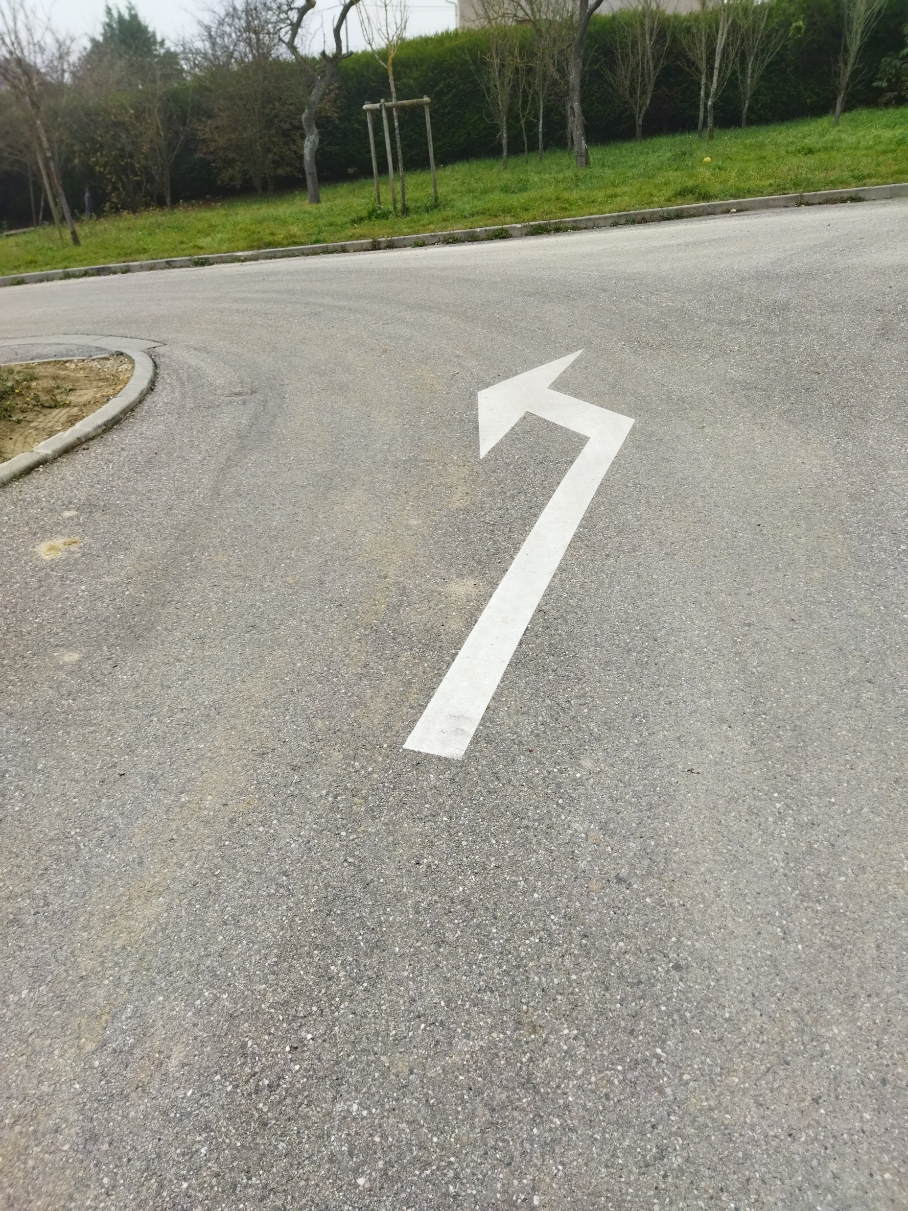
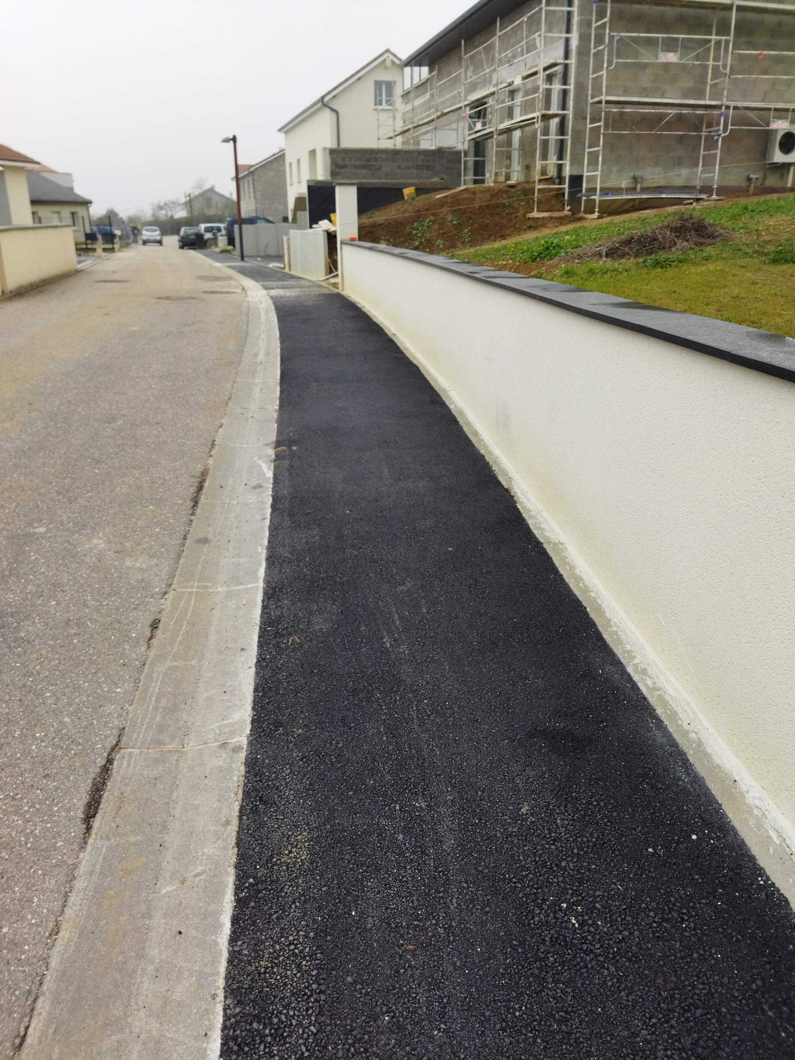
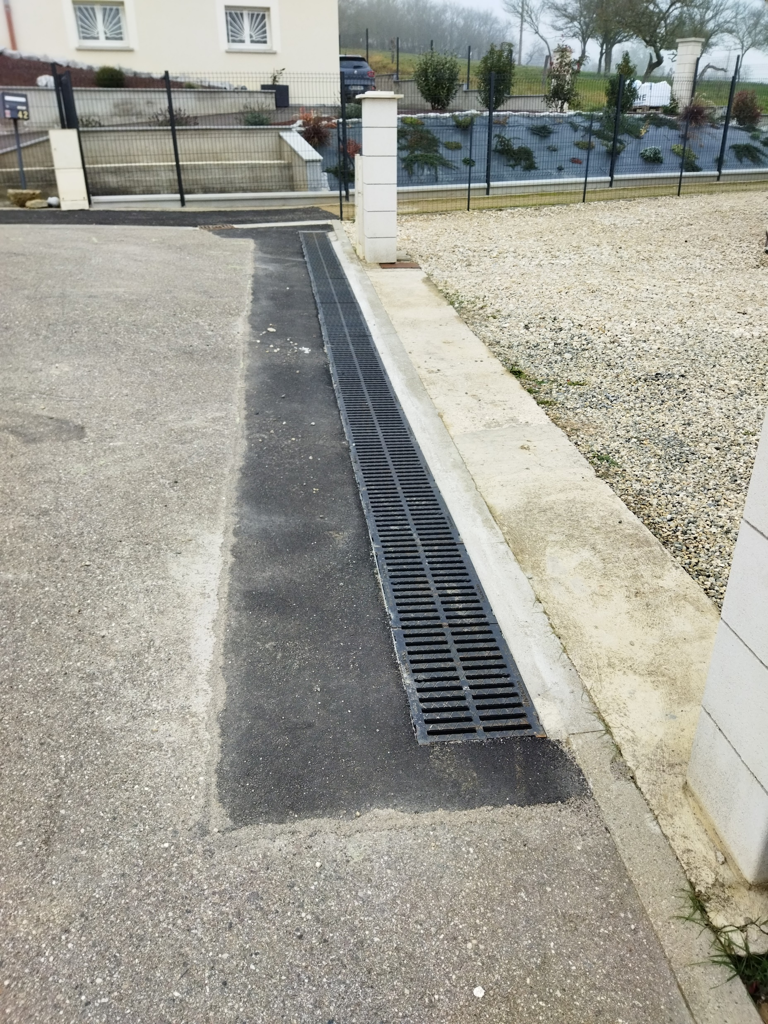
Point n°02 : Rétrocession : Transfert amiable des voies et réseaux du Lotissement les jardins du Madon par l’ASL Les Jardins du Madon à titre gratuit (Délibération n° 2021-64).

Slide 9
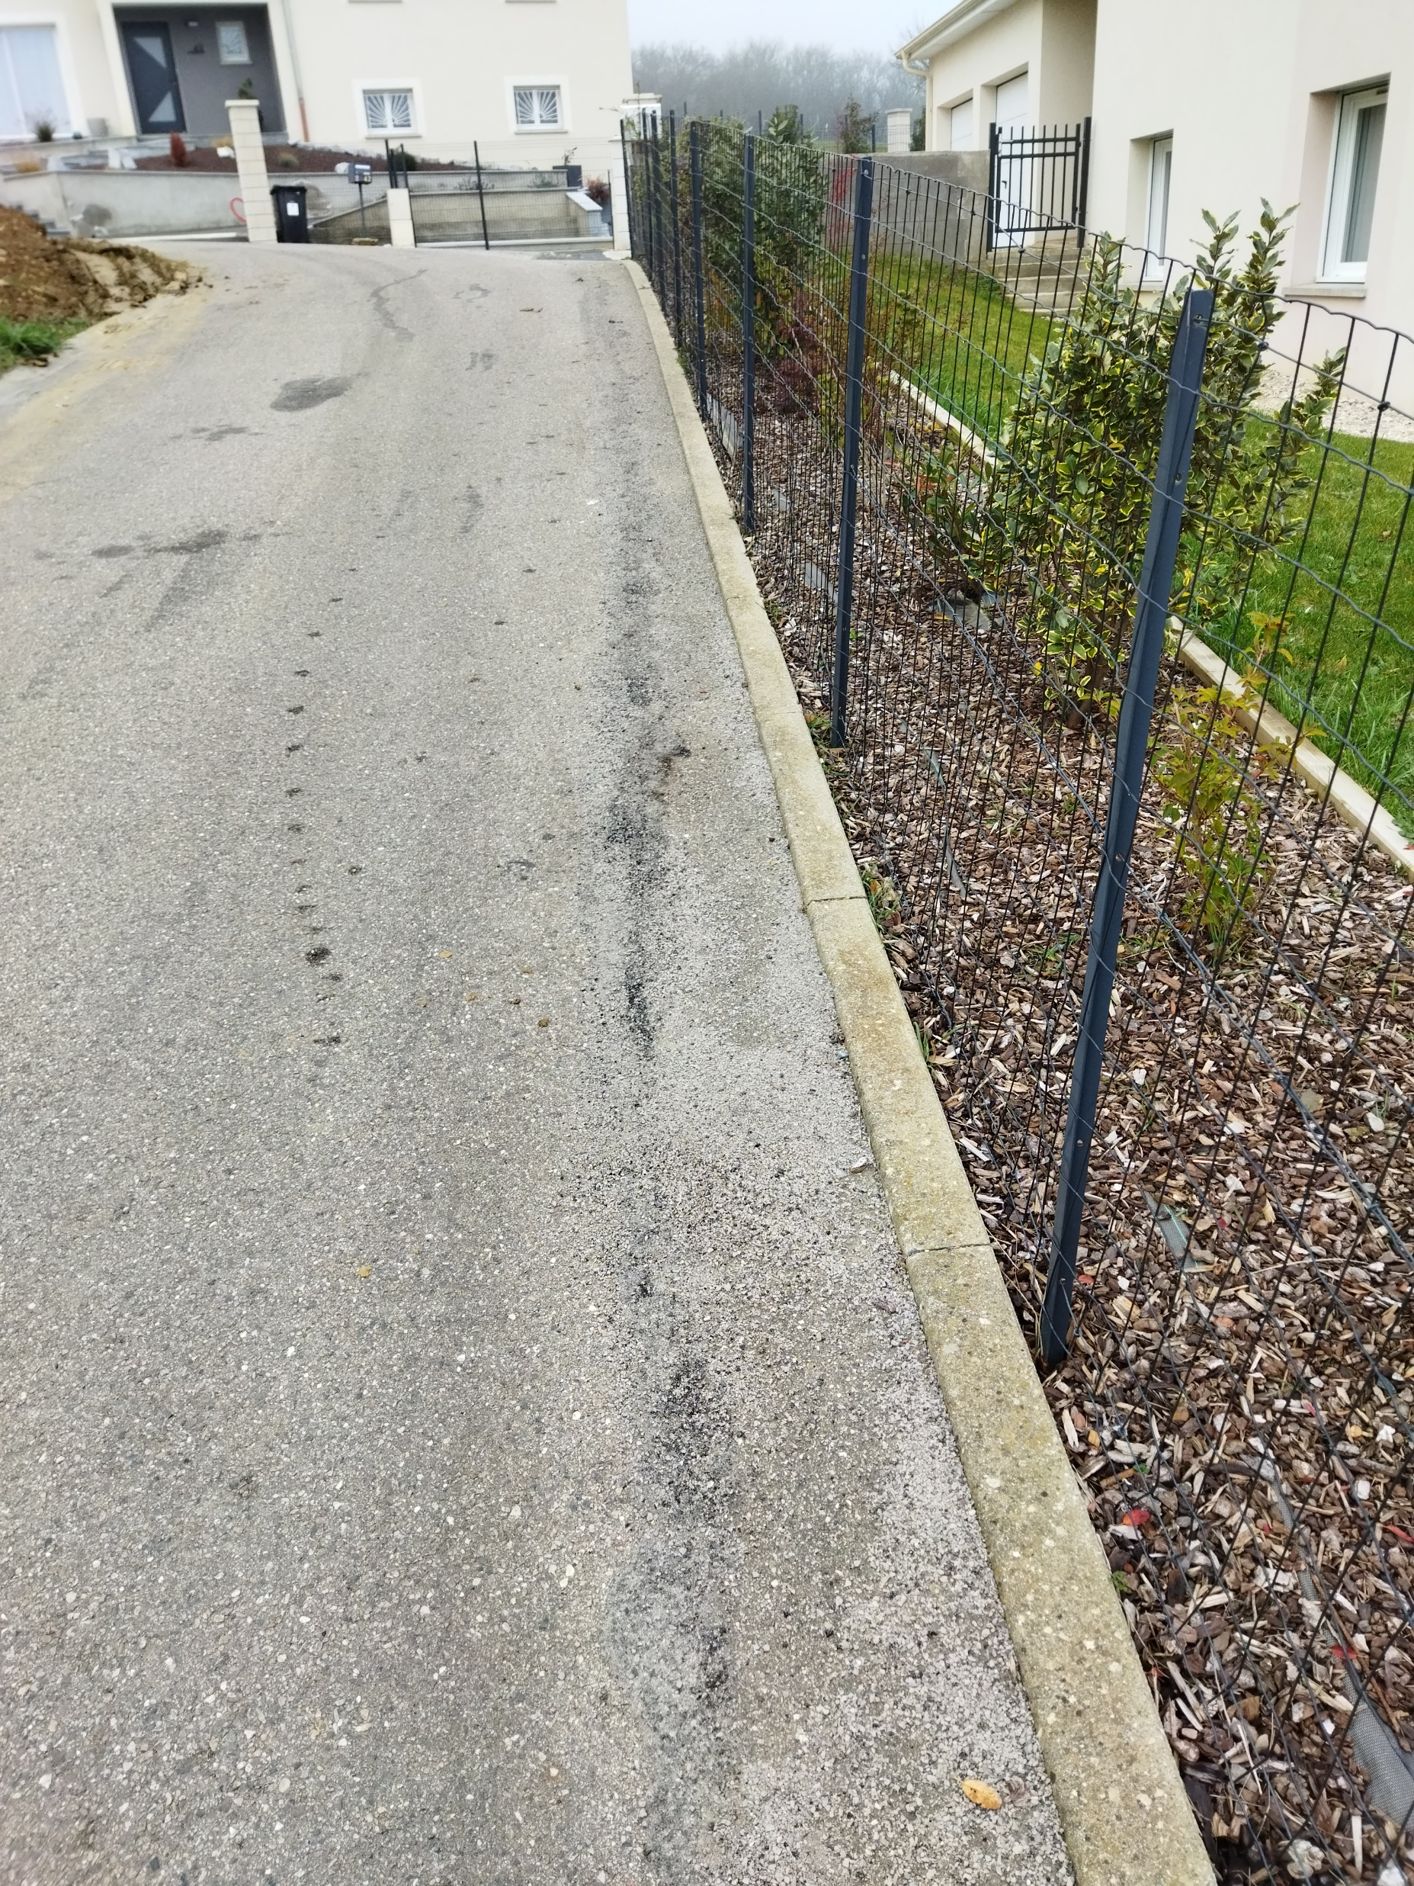
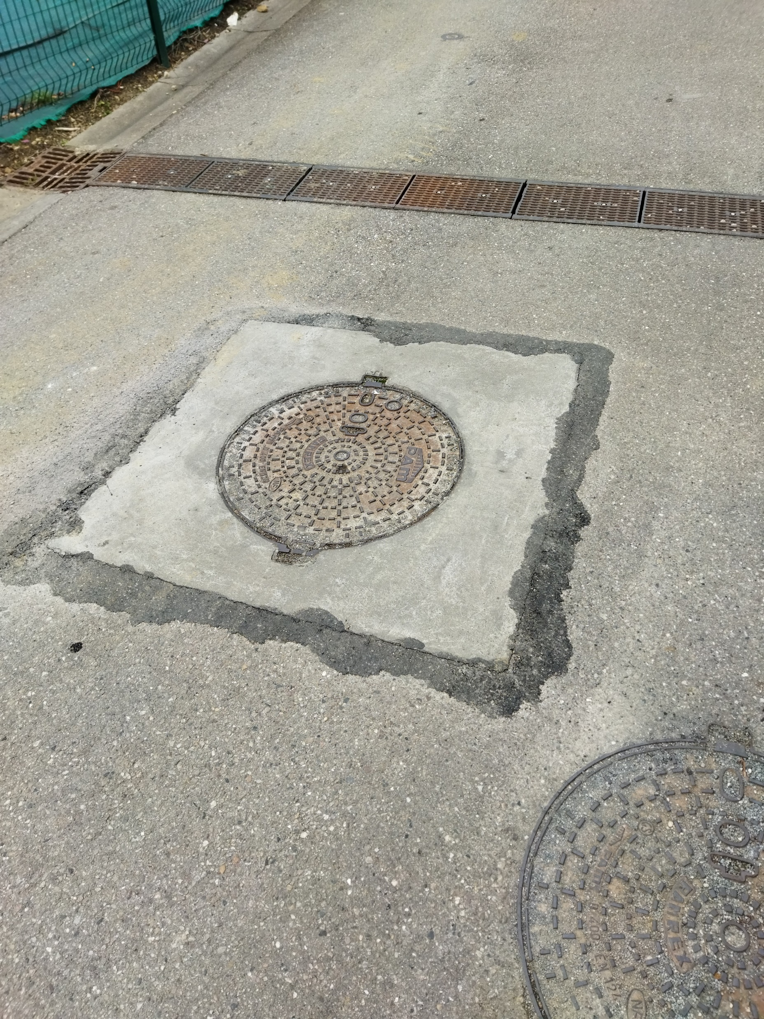
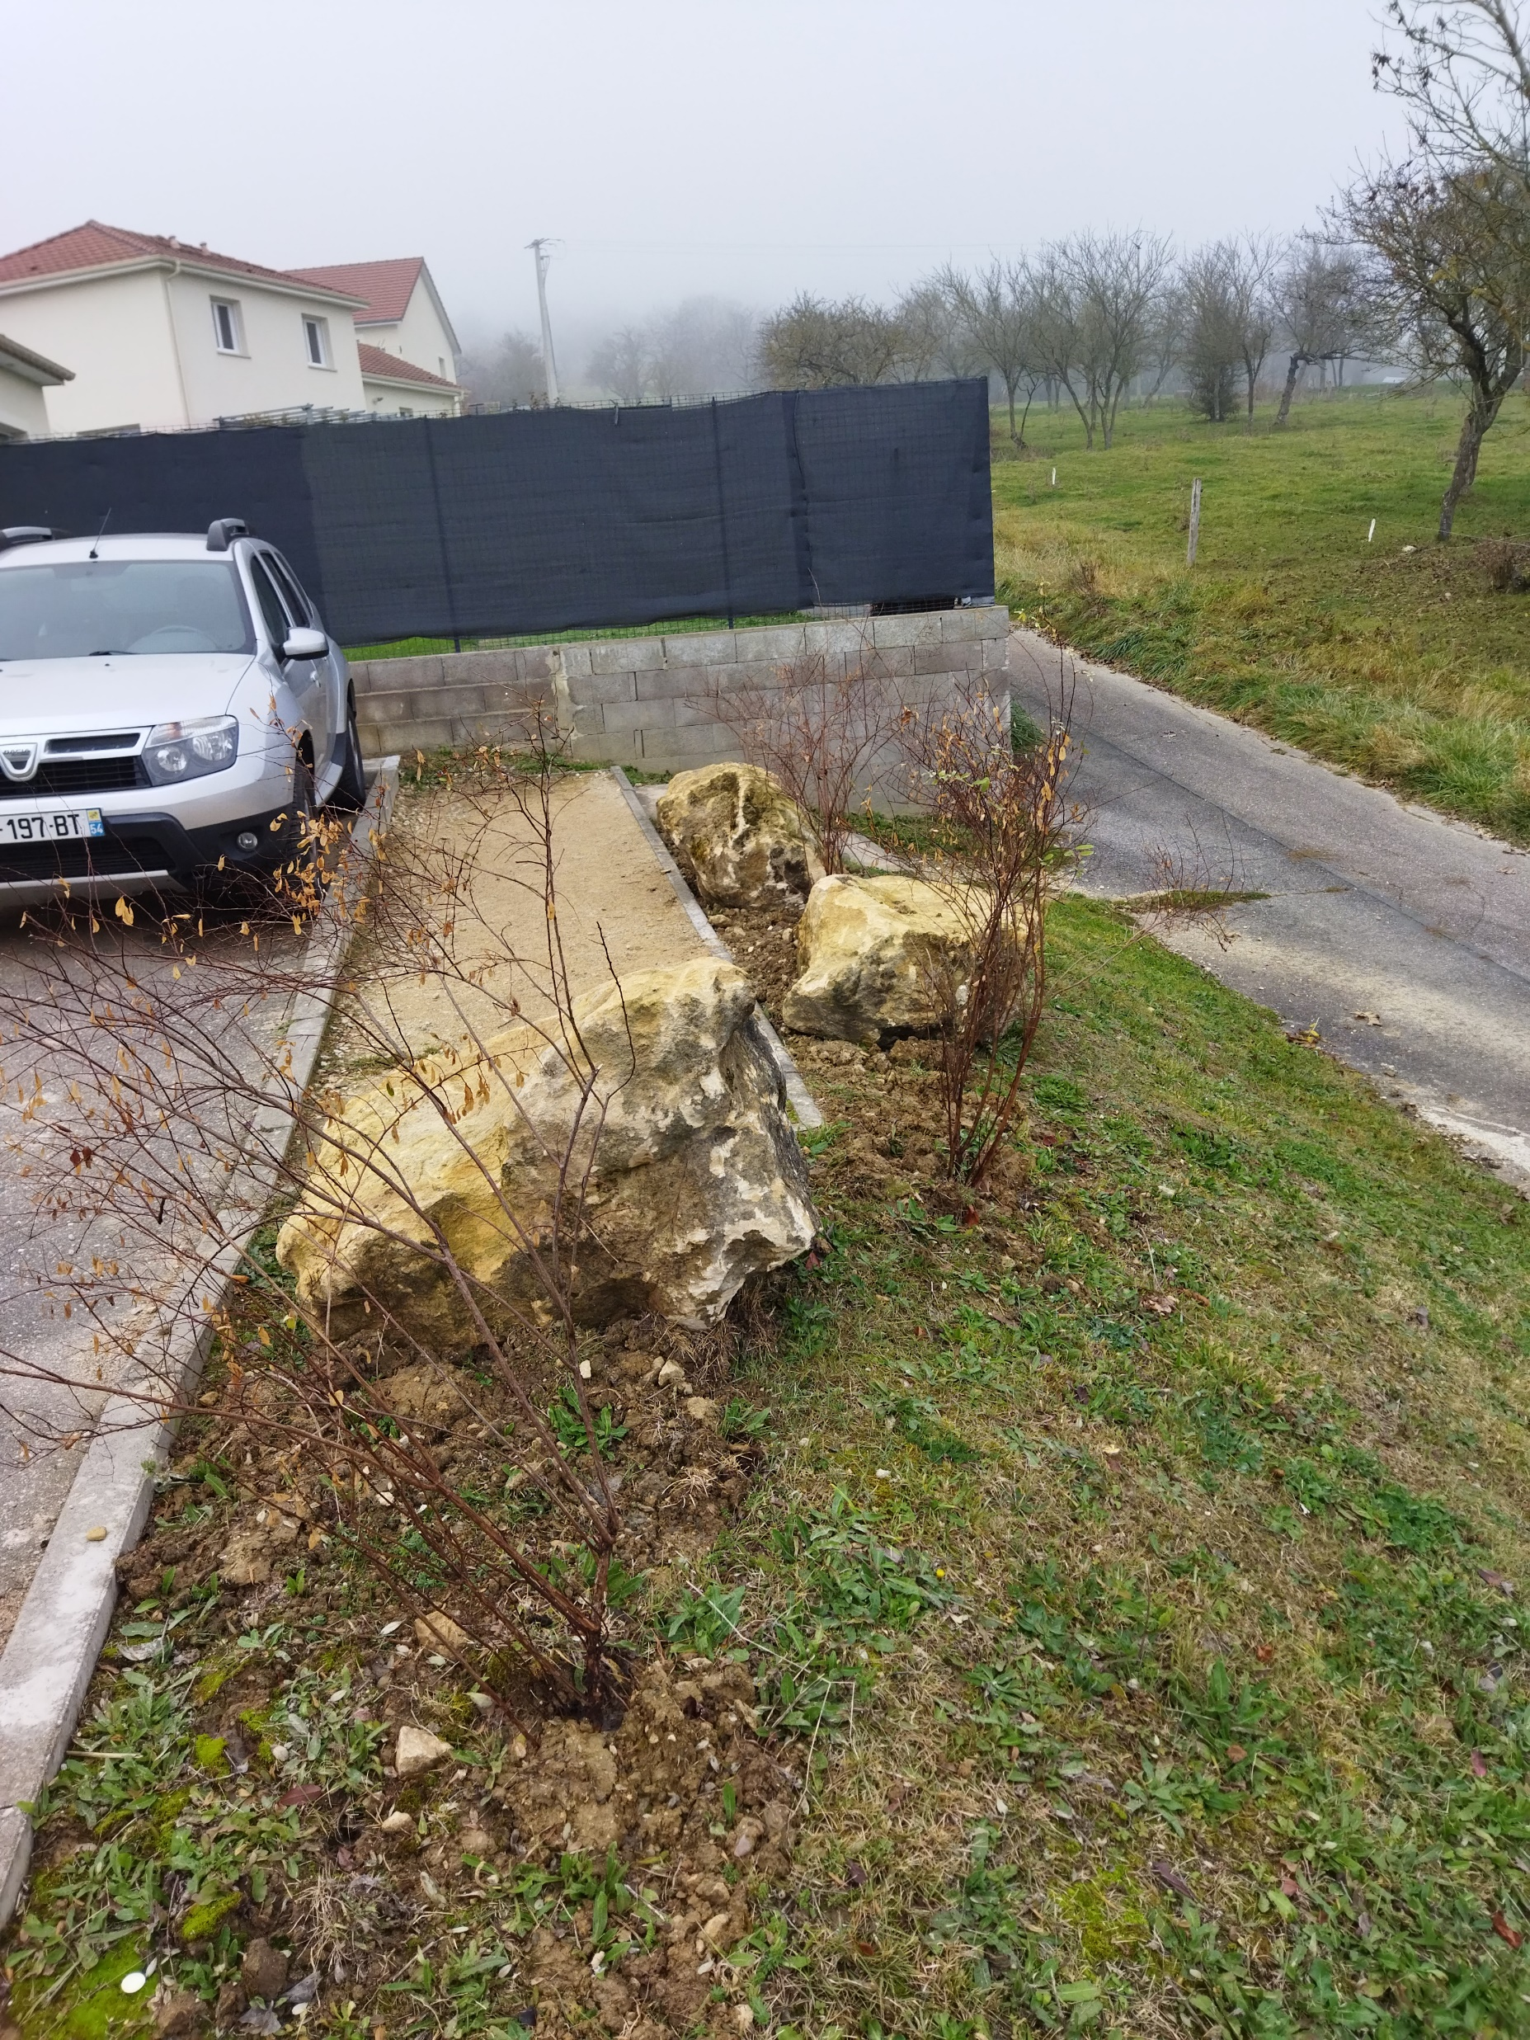
Point n°02 : Rétrocession : Transfert amiable des voies et réseaux du Lotissement les jardins du Madon par l’ASL Les Jardins du Madon à titre gratuit (Délibération n° 2021-64).

Slide 10
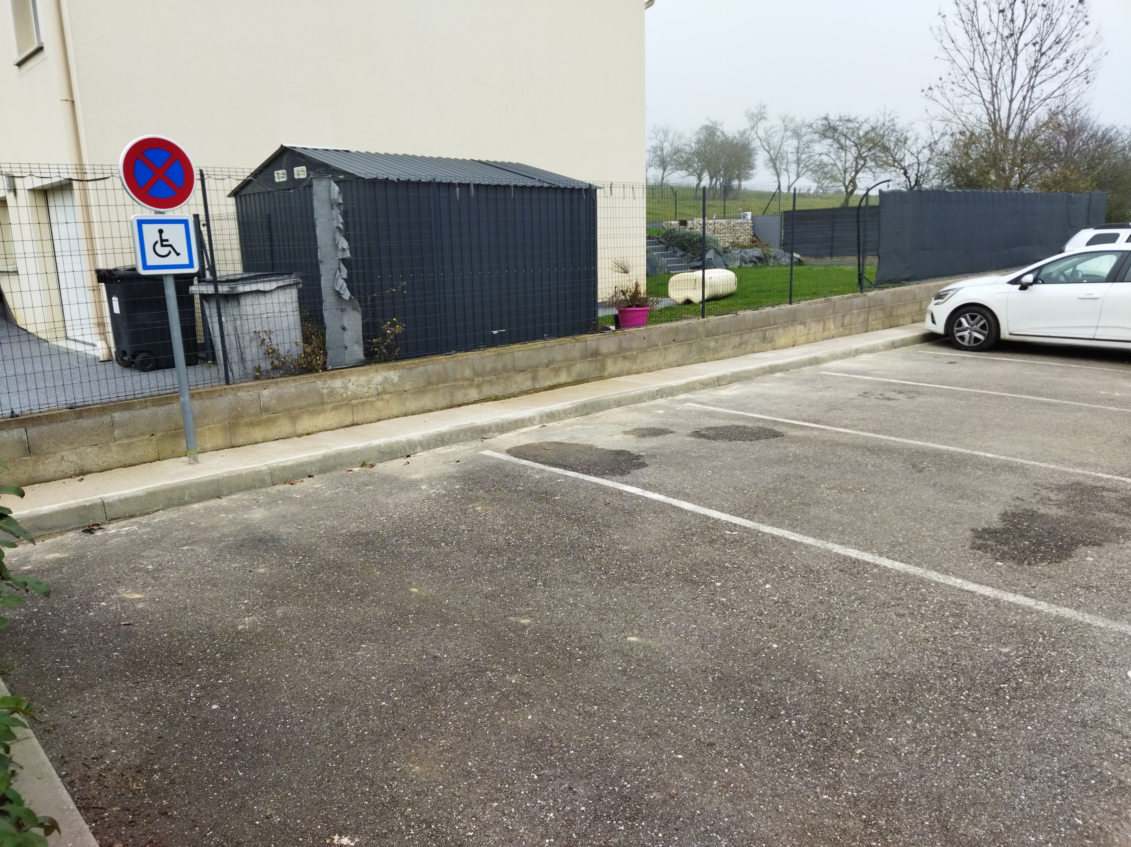
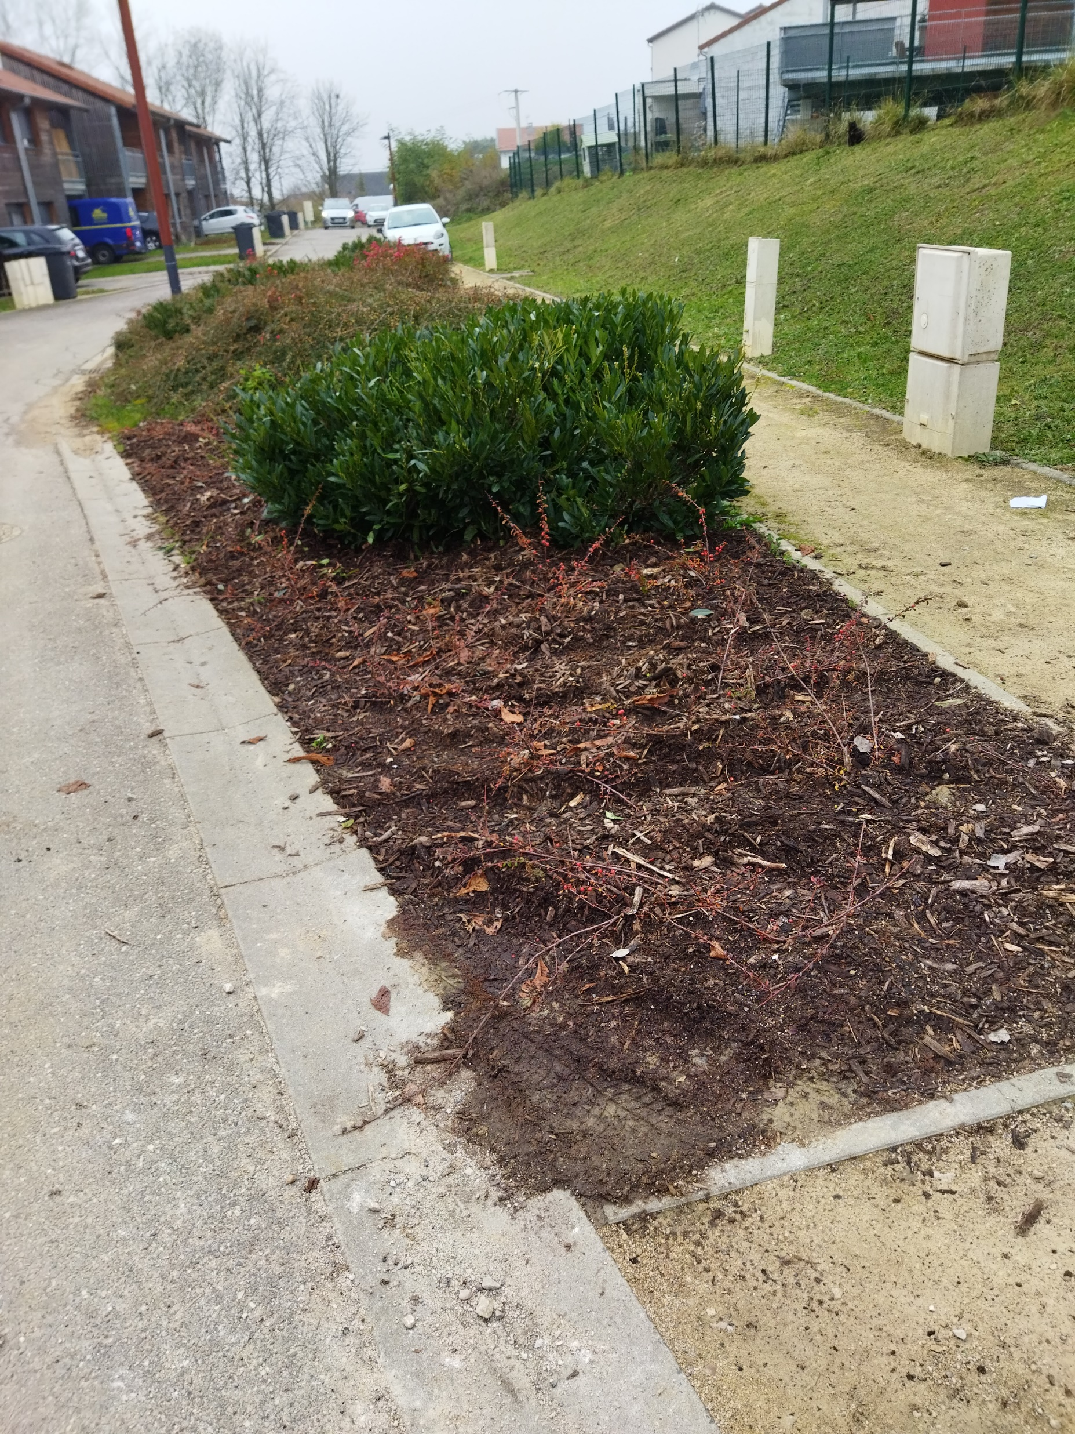
Point n°02 : Rétrocession : Transfert amiable des voies et réseaux du Lotissement les jardins du Madon par l’ASL Les Jardins du Madon à titre gratuit (Délibération n° 2021-64).

Slide 11
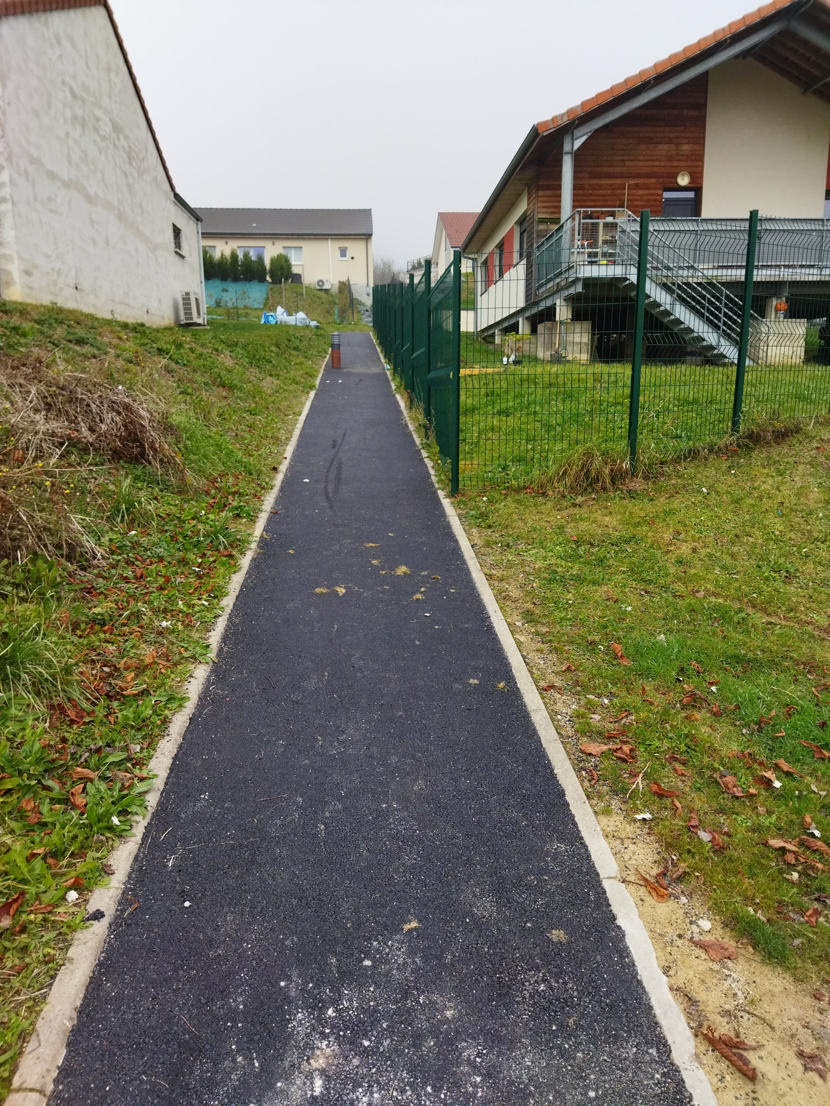
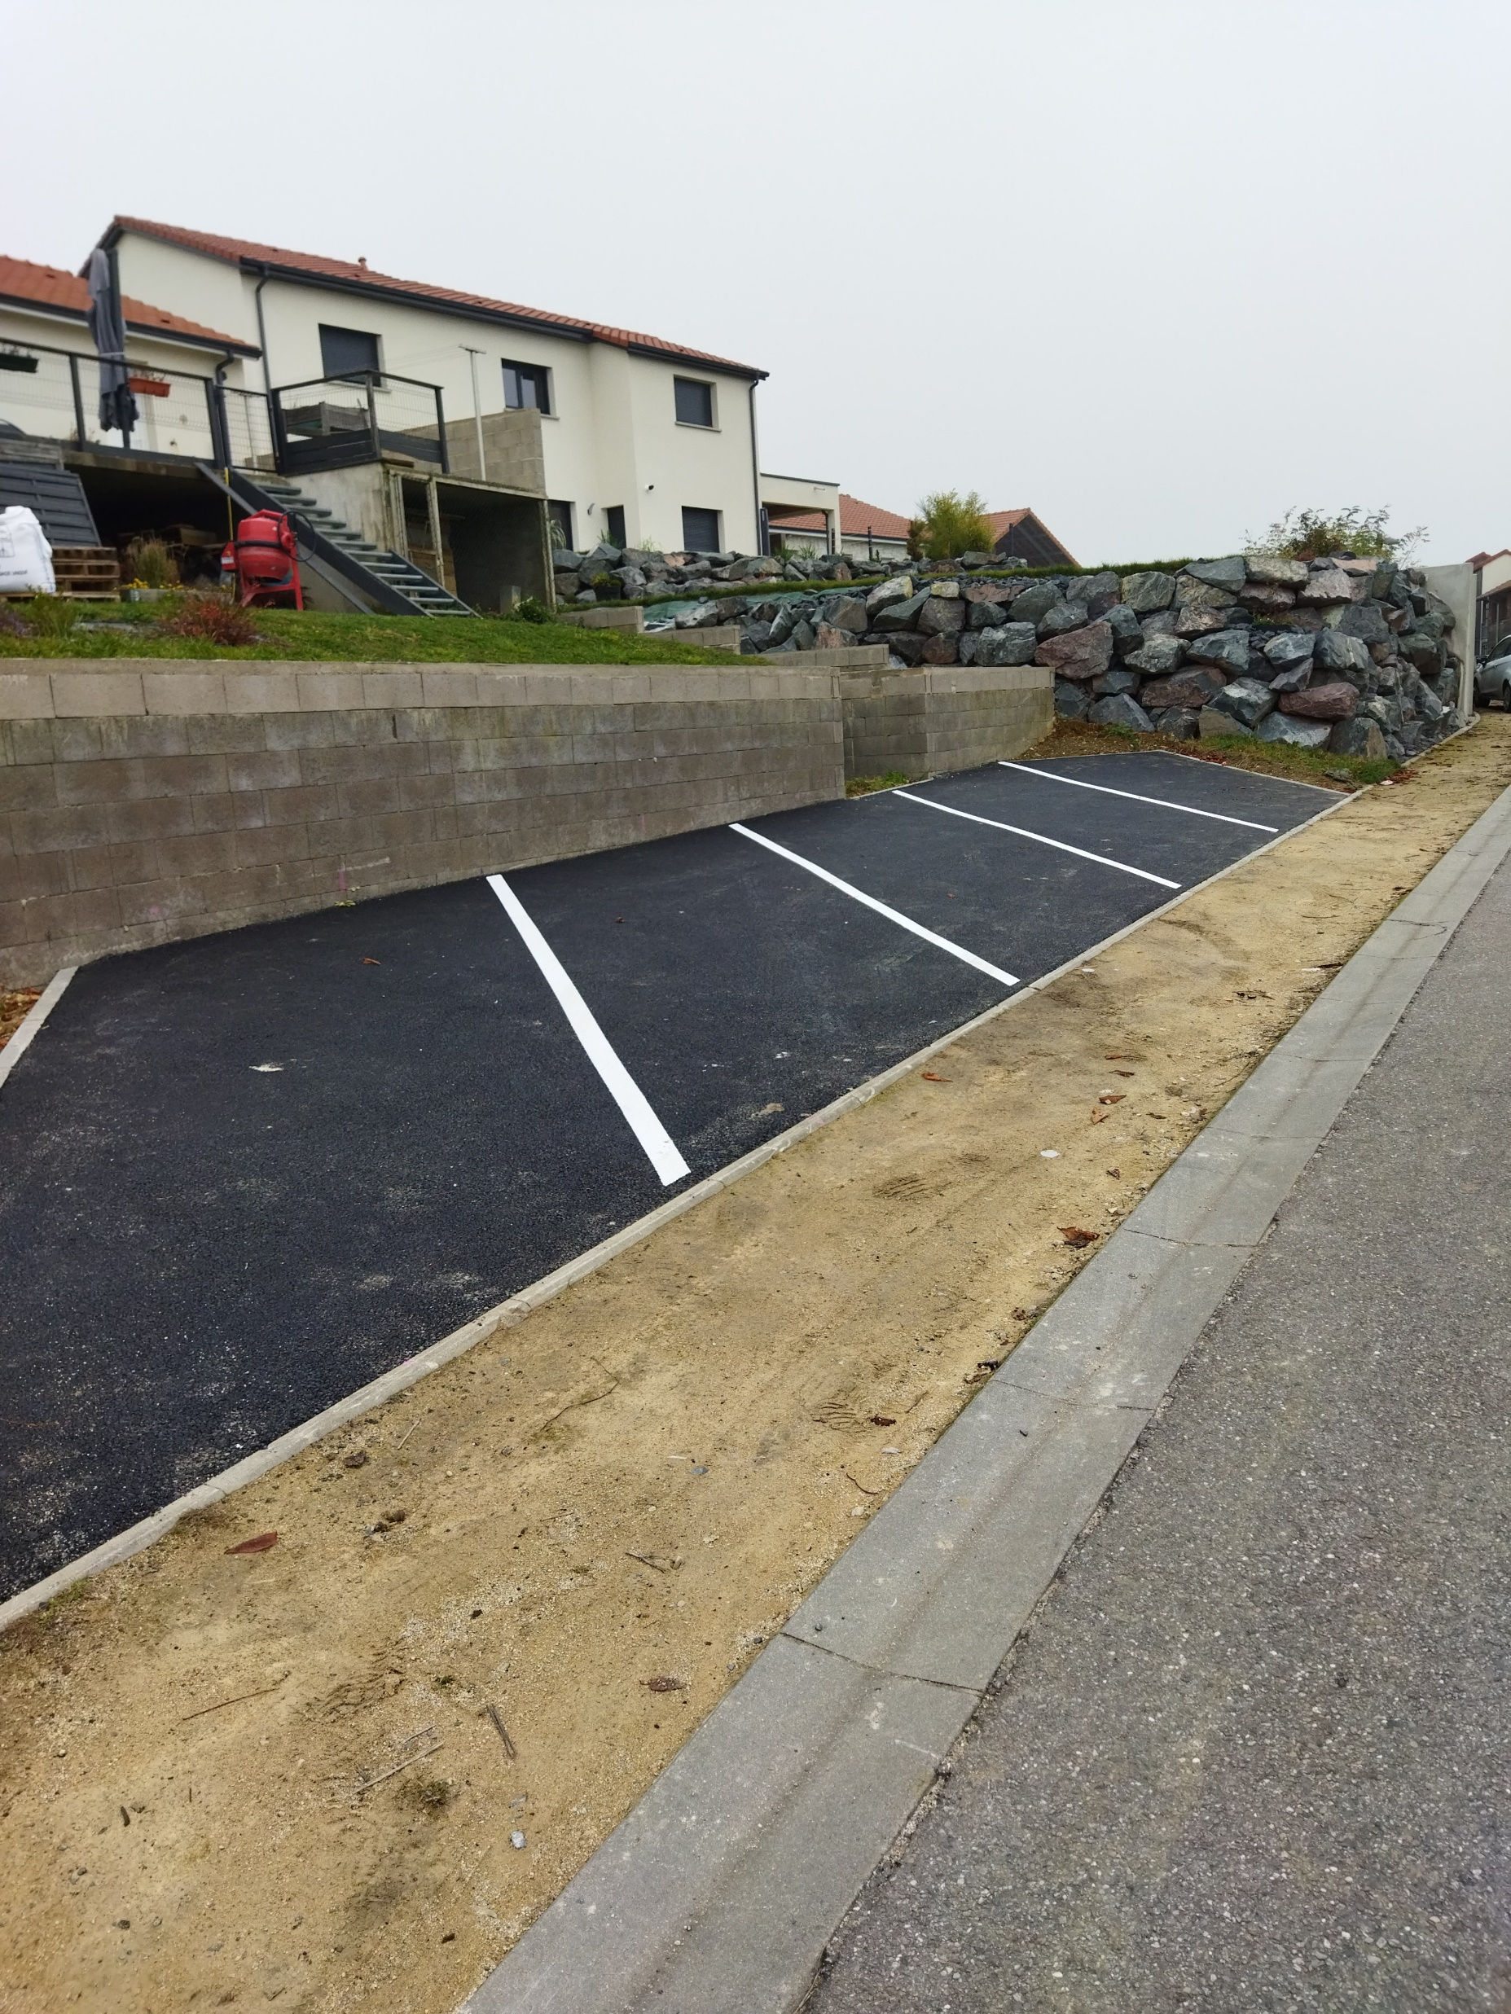
Point n°02 : Rétrocession : Transfert amiable des voies et réseaux du Lotissement les jardins du Madon par l’ASL Les Jardins du Madon à titre gratuit (Délibération n° 2021-64).

Slide 12
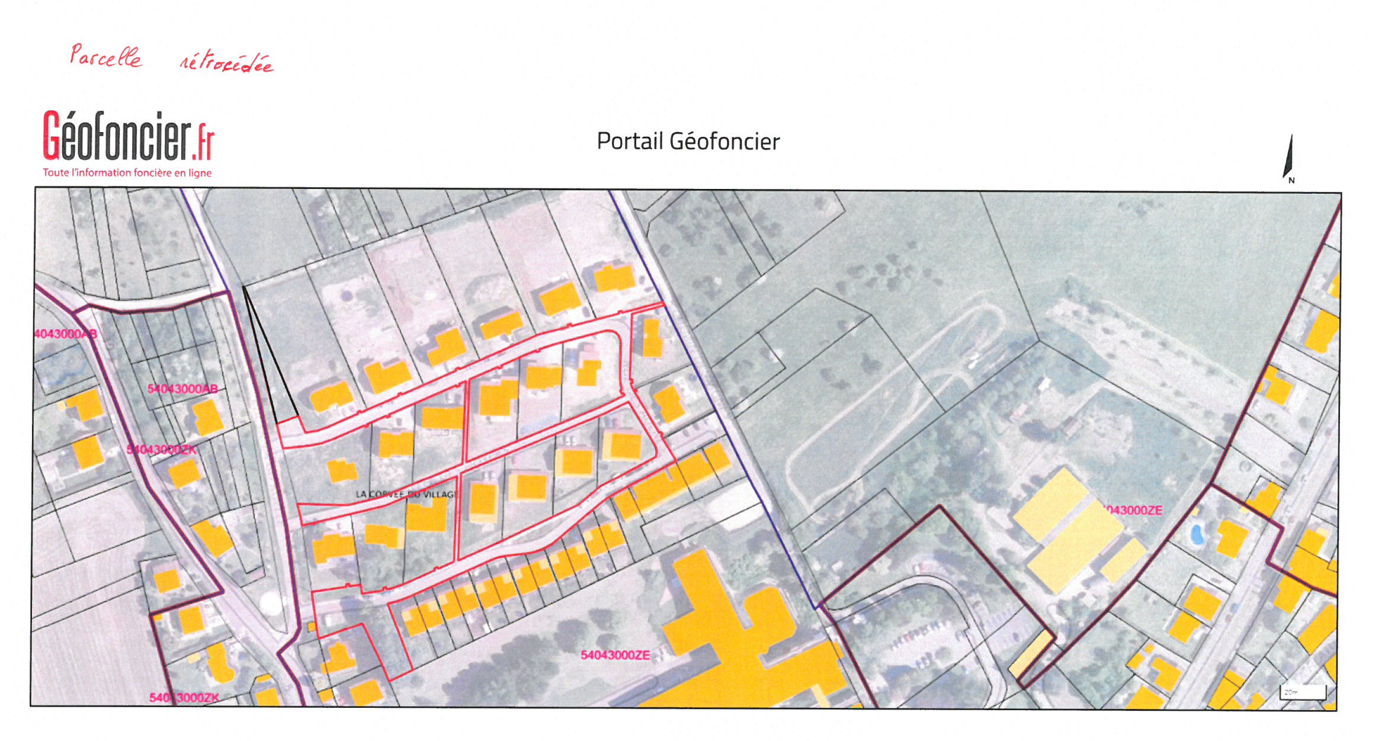
Point n°02 : Rétrocession Transfert amiable des voies et réseaux du Lotissement les jardins du Madon par l’ASL Les Jardins du Madon à titre gratuit (Délibération n° 2021-64).

Slide 13
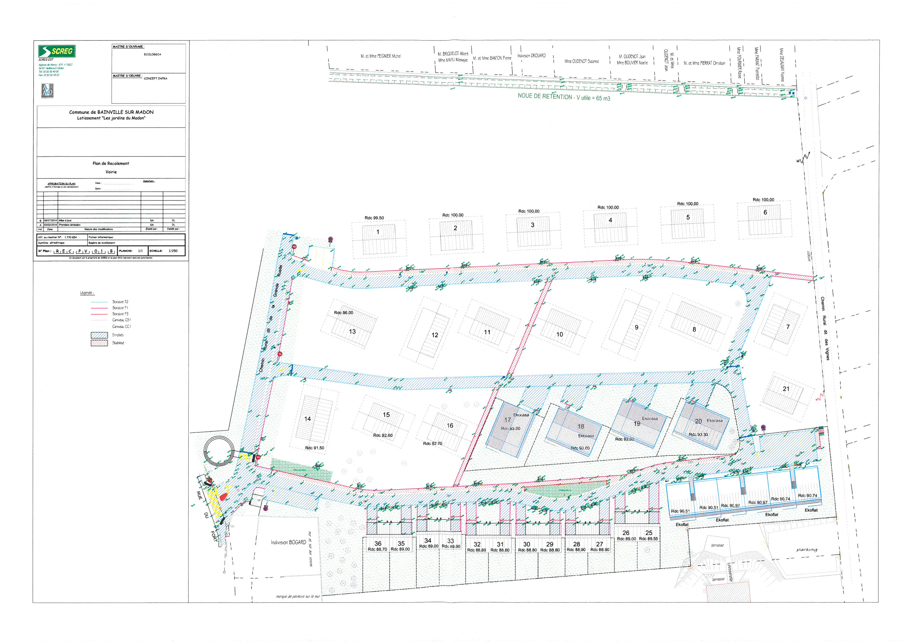
Point n°03 : Mise à disposition à la Communauté de Communes Moselle et Madon des équipements relatifs à l’eau potable, aux eaux usées et pluviales du Lotissement Les jardins du Madon (Délibération n° 2021-65).

Slide 14
Point n° 4 Adhésion à l’assurance santé MNT (Délibération n° 2021-66).

Slide 15
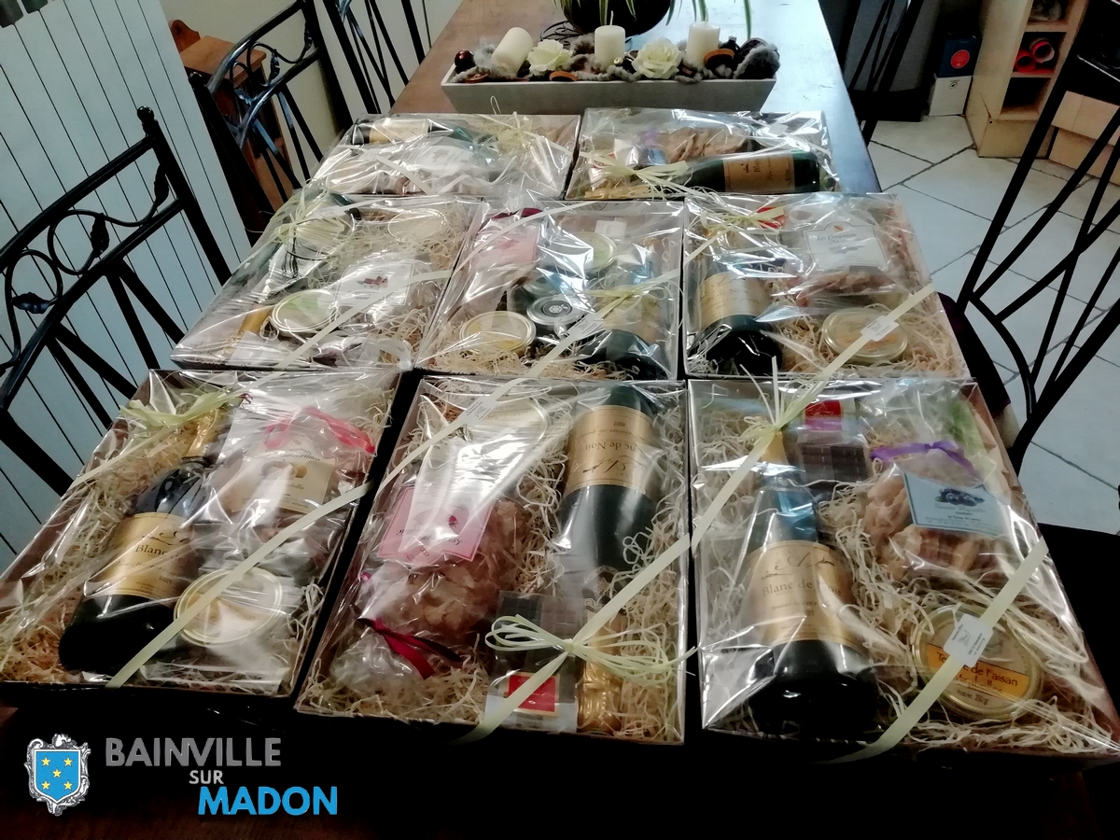
Point n° 5 : Modalités colis et repas des ainés - Contribution des accompagnants (Délibération n° 2021-67).

Slide 16
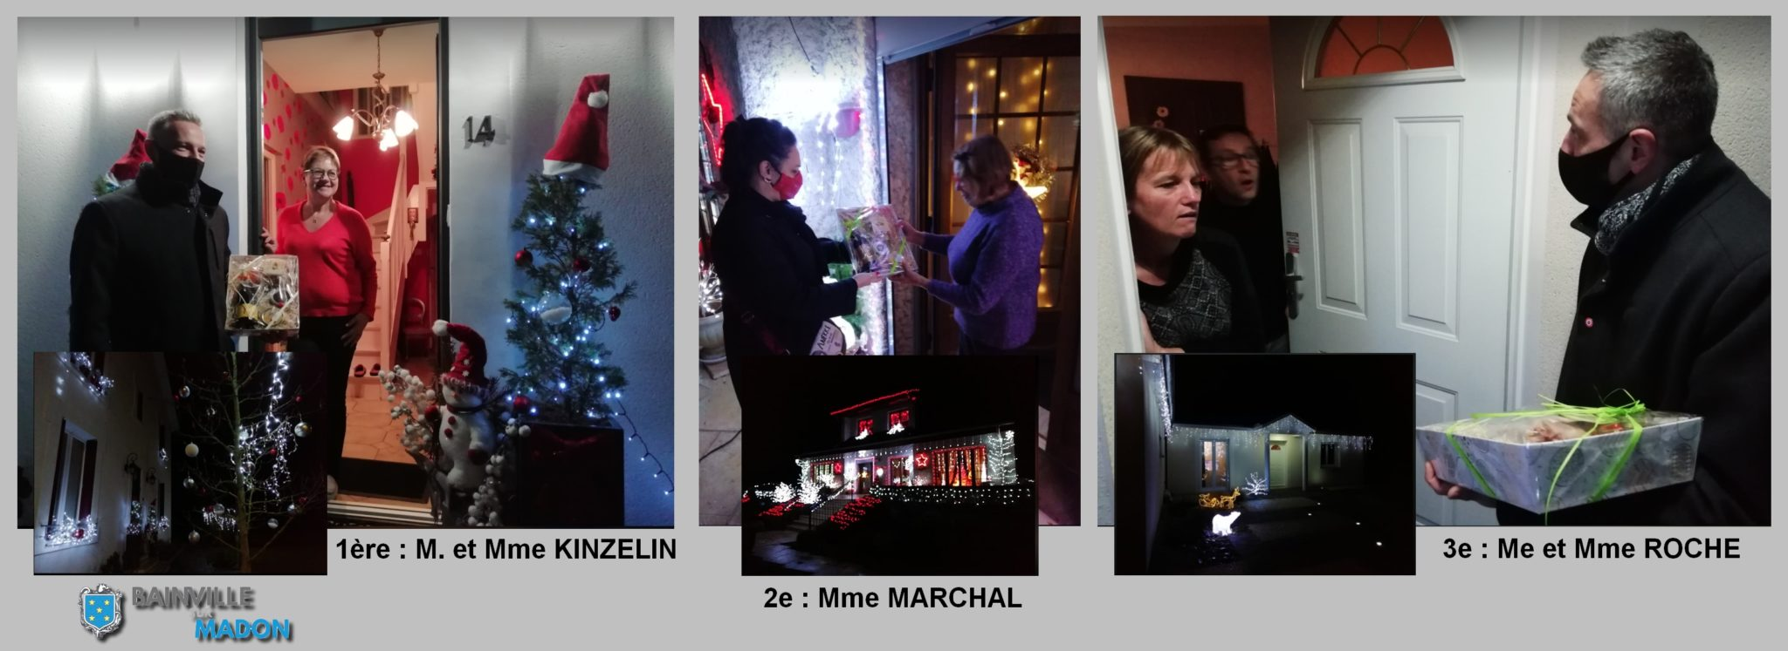
Point n° 6 : Prix pour les lauréats des maisons décorées 2021 (Délibération n° 2021-68).

Slide 17
Point n° 7 : Tarif des locations de la salle des fêtes (Délibération n° 2021-69).
 | Week-ends (du vendredi au lundi matin 8h30) | Journée (du lundi au jeudi) hors week-end Pendant les vacances scolaires
Tarif préférentiel | 300 euros dont 90 € d’arrhes | 100 euros
Le tarif préférentiel s’appliquera aux habitants de Bainville-Sur-Madon à raison d’une location par foyer et par an.
Les locations complémentaires se feront au tarif normal.
 | Week-ends (du vendredi au lundi matin 8h30) | Journée (du lundi au jeudi) hors week-end Pendant les vacances scolaires
Tarif Normal | 650 euros dont 195 € d’arrhes | 200 euros
Le montant de la caution à 500,00 euros
Le montant des arrhes à 30 % du montant de la location encaissable immédiatement via un avis de somme à payer.
Le solde sera encaissé à terme échu via un avis de somme à payer.

Slide 18
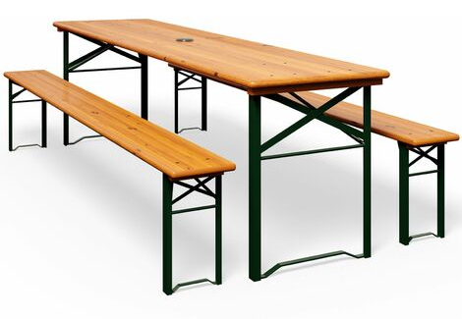
Point n° 8 : Tarif des locations des bancs et tables (Délibération n° 2021-70).
Proposition
Tarif à la journée : 5,00 euros (par lot : 1 table et 2 bancs)
Le montant de la caution à 200 euros.
Le montant du formait ménage (en cas de restitution du matériel non nettoyé) : 15,00 euros/ lot non nettoyé.

Slide 19
Point n° 9 : Tarif de remplacements des équipements cassés ou manquants (Délibération n° 2021-71).
 | Ancien tarif | Tarif proposé
Assiettes (creuses, plates, dessert) | 1 euro | 4 euros
Verres (vin, eau, flûtes, jus de fruit) | 1 euro | 4 euros
Tasses à café et soucoupes | 1 euro | 3 euros
Cruches | 2 euros | 8 euros
Saladiers en verre | 8 euros | 10 euros
Plats en faïence ou en verre | 8 euros | 10 euros
Plats en inox | 8 euros | 10 euros
Coupes à glace | 2 euros | 4 euros
Ramequins | 2 euros | 4 euros
Plaques à rôtir | 50 euros | 50 euros
Plateaux à débarrasser | 10 euros | 12 euros
Corbeilles à pain | 2 euros | 4 euros
Couverts (fourchettes, couteaux, cuillères) | 50 centimes | 3 euros
Abattants de wc | - | 25 euros
Table complète (plateau + pieds) | - | 100 euros
Chaise | - | 50 euros
Plaque de four | - | 20 euros
Panier de lave-vaisselle | - | 20 euros
Chariot en inox | - | 200 euros

Slide 20



Questions et info diverses.
Bilan des brioches de l’amitié
Affouages

